Slide 1

法律声明
本课件包括：演示文稿，示例，代码，题库，视频和声音等，小象学院拥有完全知识产权的权利；只限于善意学习者在本课程使用，不得在课程范围外向任何第三方散播。任何其他人或机构不得盗版、复制、仿造其中的创意，我们将保留一切通过法律手段追究违反者的权利。
课程详情请咨询
微信公众号：小象
新浪微博：ChinaHadoop

Slide 2
自动机
主讲人： 史兴
07/28/2017

Slide 3
提纲
Seq2Seq 模型可视化
Word Embedding 可视化
Attention 可视化
自动机
(Weighted) Finite State Acceptor
(Weighted) Finite State Transducer
Chinglish 生成
Noisy Channel Model & HMM
EM 算法

Slide 4
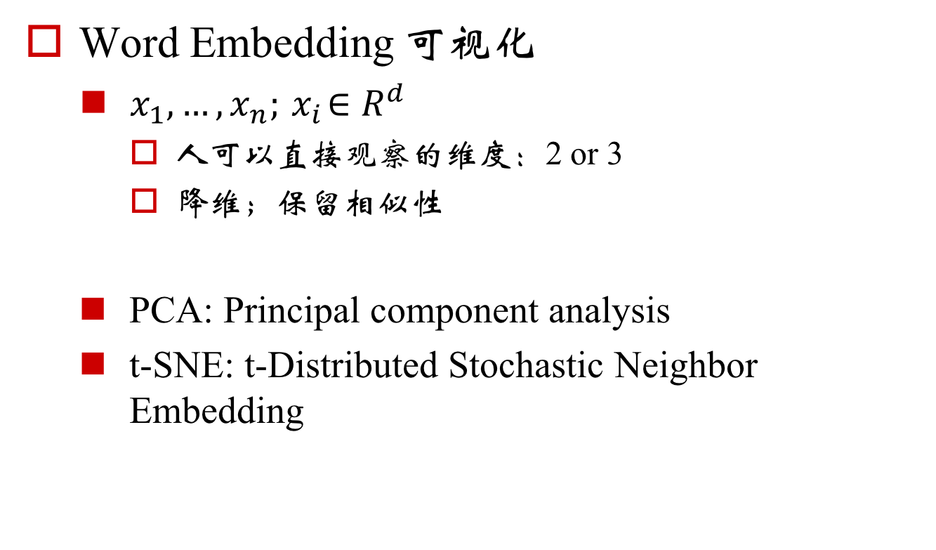
Seq2Seq 模型可视化
Word Embedding 可视化
$x_{1}, …, x_{n};{ x}_{i}∈R^{d}$
人可以直接观察的维度：2 or 3
降维；保留相似性
PCA: Principal component analysis
t-SNE: t-Distributed Stochastic Neighbor Embedding

Slide 5
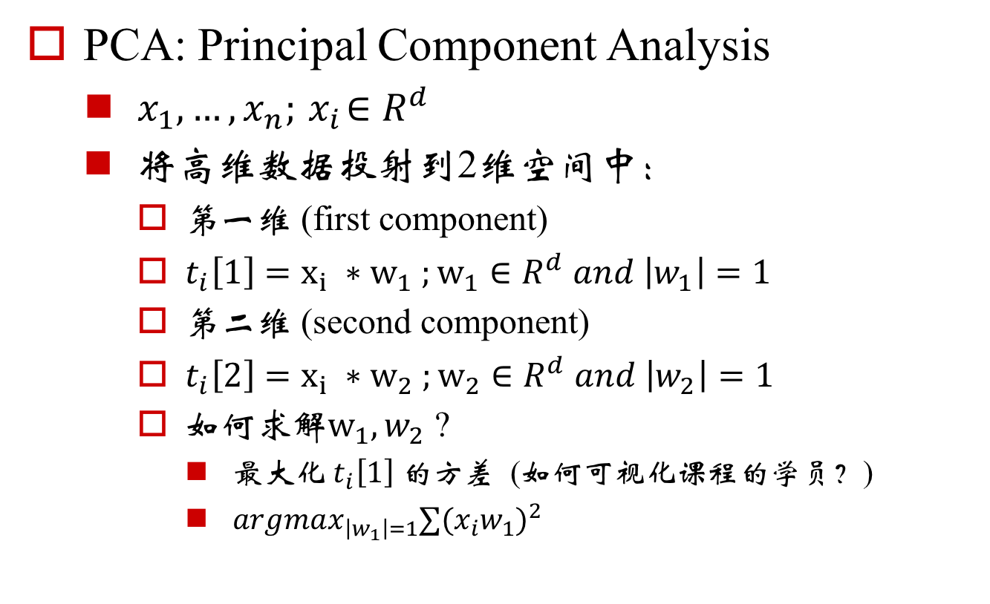
Seq2Seq 模型可视化
PCA: Principal Component Analysis
$x_{1}, …, x_{n};{ x}_{i}∈R^{d}$
将高维数据投射到2维空间中：
第一维 (first component)
$t_{i}\left[1\right]=x_{i} ∗w_{1} ;w_{1}∈R^{d} and \left|w_{1}\right|=1$
第二维 (second component)
$t_{i}\left[2\right]=x_{i} ∗w_{2} ;w_{2}∈R^{d} and \left|w_{2}\right|=1$
如何求解$w_{1}, w_{2}$ ?
最大化 $t_{i}\left[1\right]$ 的方差 (如何可视化课程的学员？)
$argmax_{\left|w_{1}\right|=1}∑{{(x}_{i}w_{1})}^{2}$

Slide 6
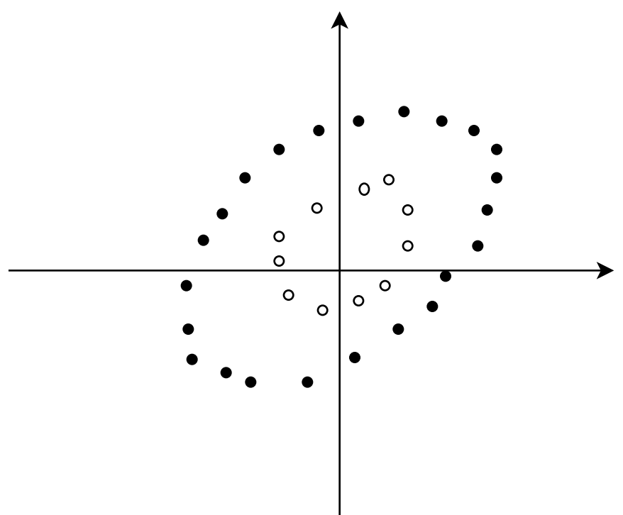
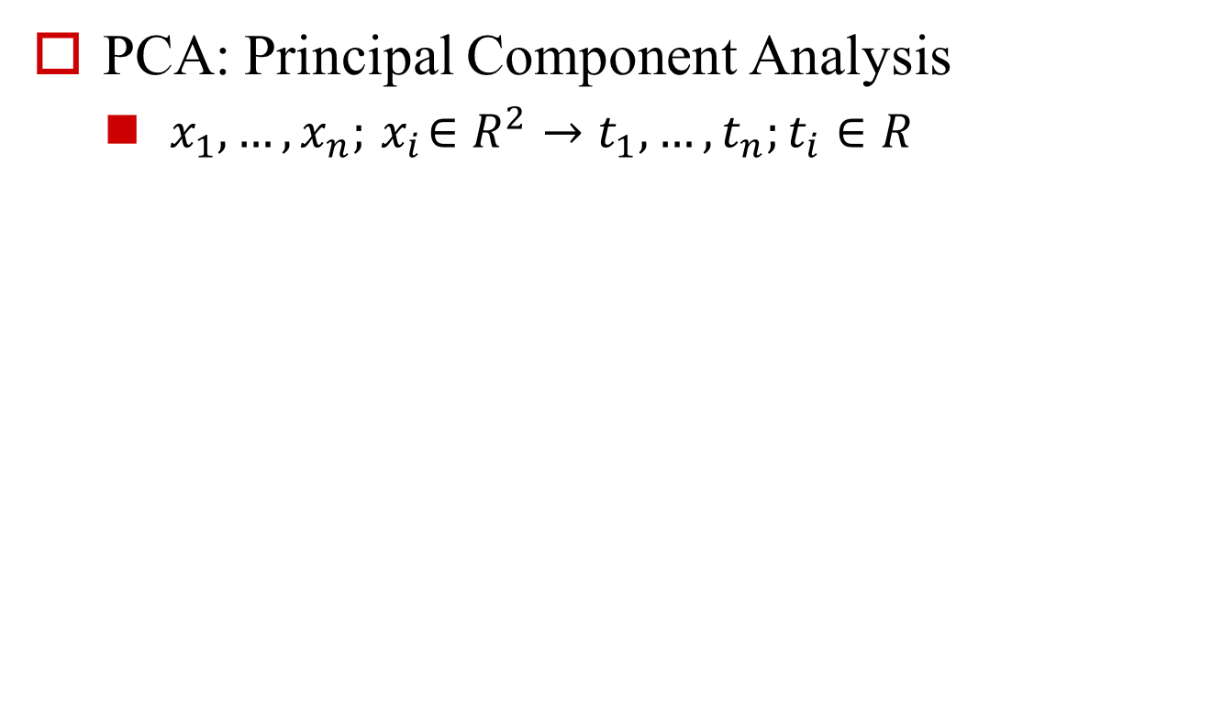
Seq2Seq 模型可视化
PCA: Principal Component Analysis
$x_{1}, …, x_{n};{ x}_{i}∈R^{2}→t_{1},…,t_{n};t_{i}∈R$

Slide 7
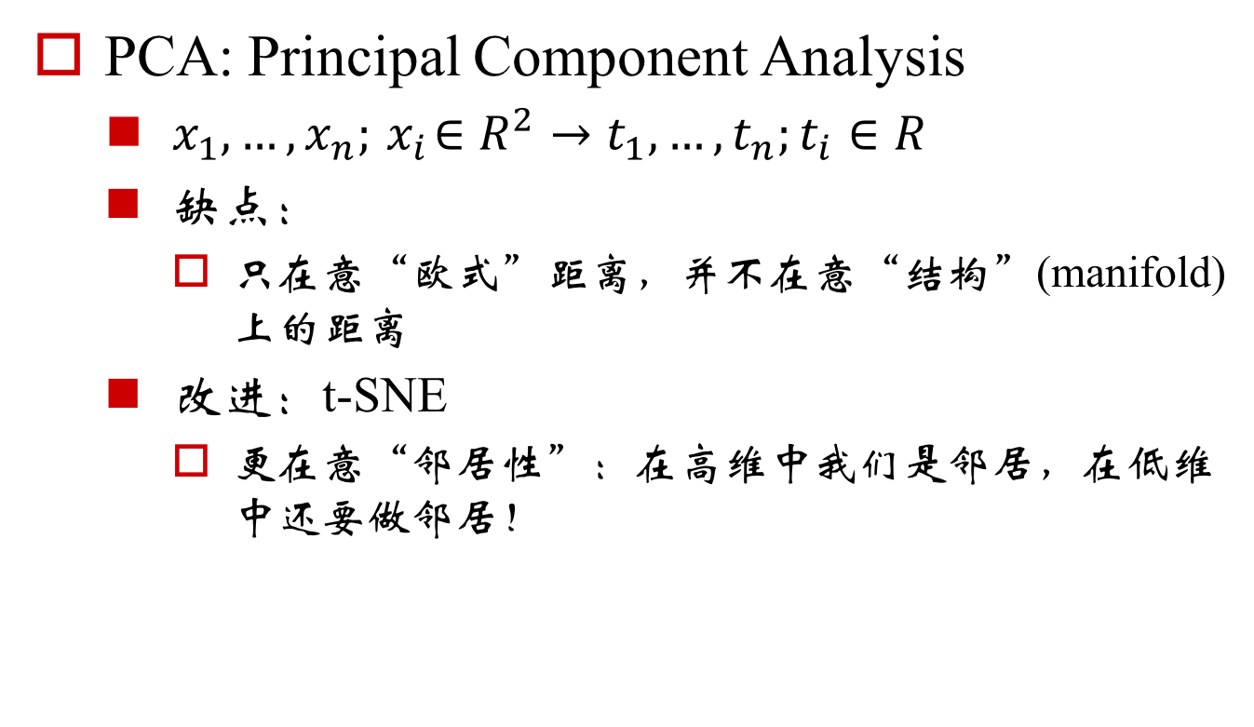
Seq2Seq 模型可视化
PCA: Principal Component Analysis
$x_{1}, …, x_{n};{ x}_{i}∈R^{2}→t_{1},…,t_{n};t_{i}∈R$
缺点：
只在意“欧式”距离，并不在意“结构”(manifold)上的距离
改进：t-SNE
更在意“邻居性”：在高维中我们是邻居，在低维中还要做邻居！

Slide 8
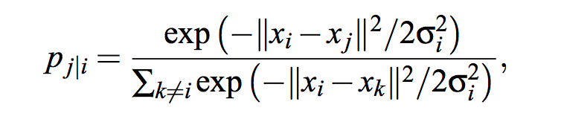
Seq2Seq 模型可视化
t-SNE: t-Distributed Stochastic Neighbor Embedding
高维空间的欧式距离--> 条件概率：正比于高斯分布

Slide 9
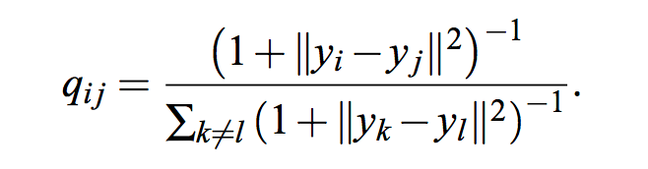
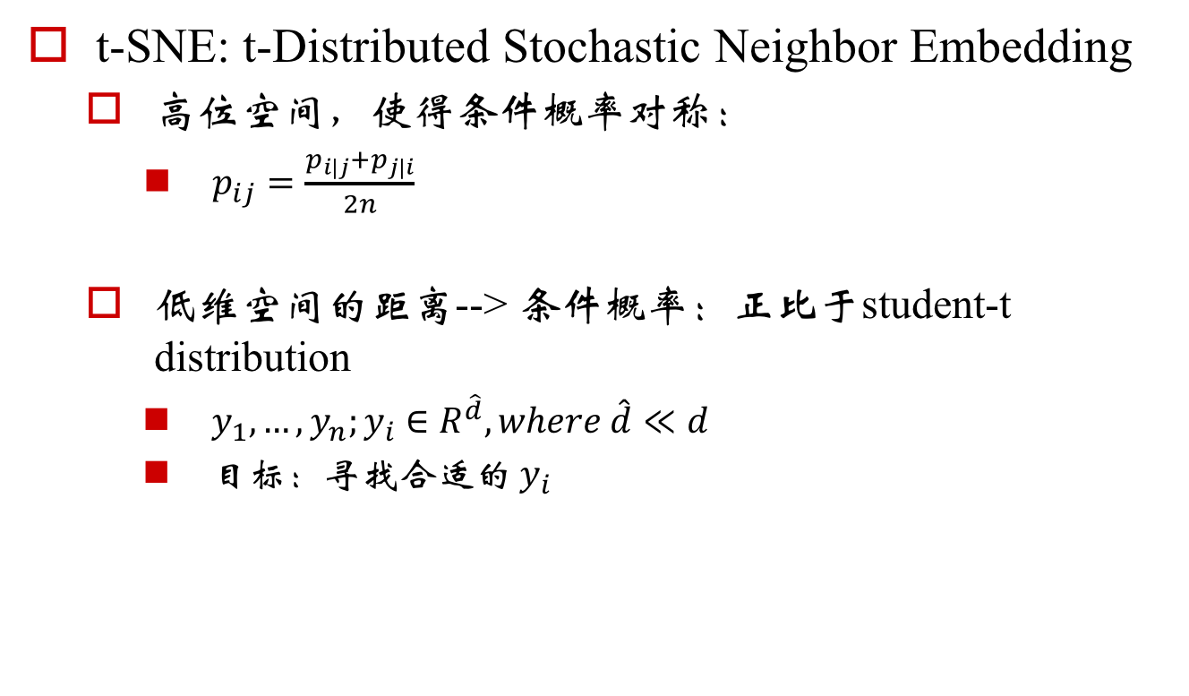
Seq2Seq 模型可视化
t-SNE: t-Distributed Stochastic Neighbor Embedding
高位空间，使得条件概率对称：
$p_{ij}=\frac{p_{i|j}+p_{j|i}}{2n}$
低维空间的距离--> 条件概率：正比于student-t distribution
$y_{1},…,y_{n};y_{i}∈R^{\hat{d}}, where \hat{d}≪d$
目标：寻找合适的 $y_{i}$

Slide 10
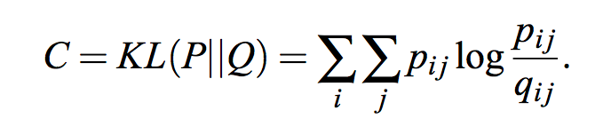
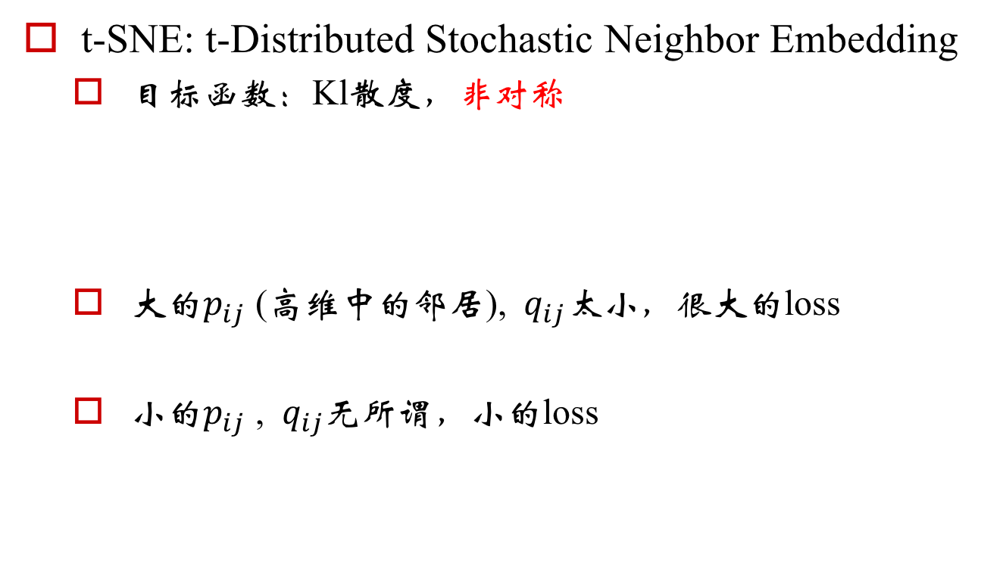
Seq2Seq 模型可视化
t-SNE: t-Distributed Stochastic Neighbor Embedding
目标函数：Kl散度，非对称
大的$p_{ij}$ (高维中的邻居), $q_{ij}太小$，很大的loss
小的$p_{ij}$ , $q_{ij}$无所谓，小的loss

Slide 11
Seq2Seq 模型可视化
t-SNE: t-Distributed Stochastic Neighbor Embedding
目标函数：Kl散度，非对称
大的$p_{ij}$ (高维中的邻居), $q_{ij}太小$，很大的loss
小的$p_{ij}$ , $q_{ij}$无所谓，小的loss

Slide 12
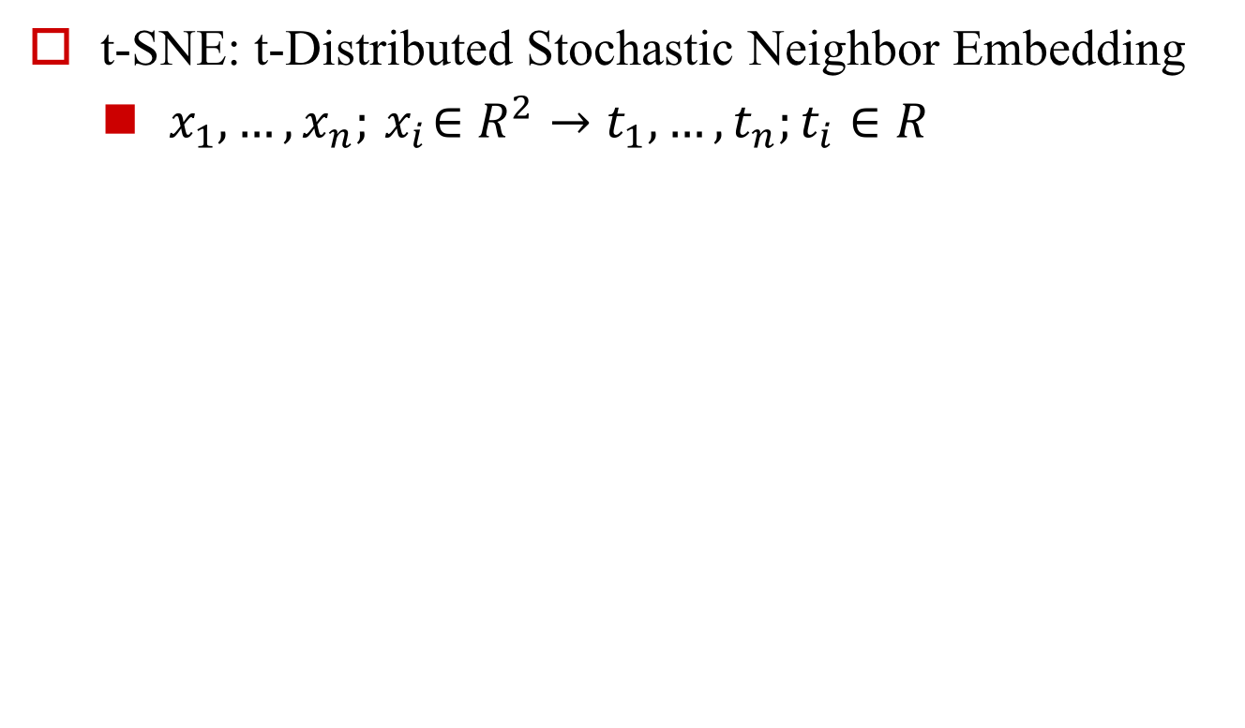
Seq2Seq 模型可视化
t-SNE: t-Distributed Stochastic Neighbor Embedding
$x_{1}, …, x_{n};{ x}_{i}∈R^{2}→t_{1},…,t_{n};t_{i}∈R$

Slide 13

Seq2Seq 模型可视化
MNIST 数据集
每个图片 28*28 = 784 dimension
PCA
t-SNE
http://colah.github.io/posts/2014-10-Visualizing-MNIST/

Slide 14
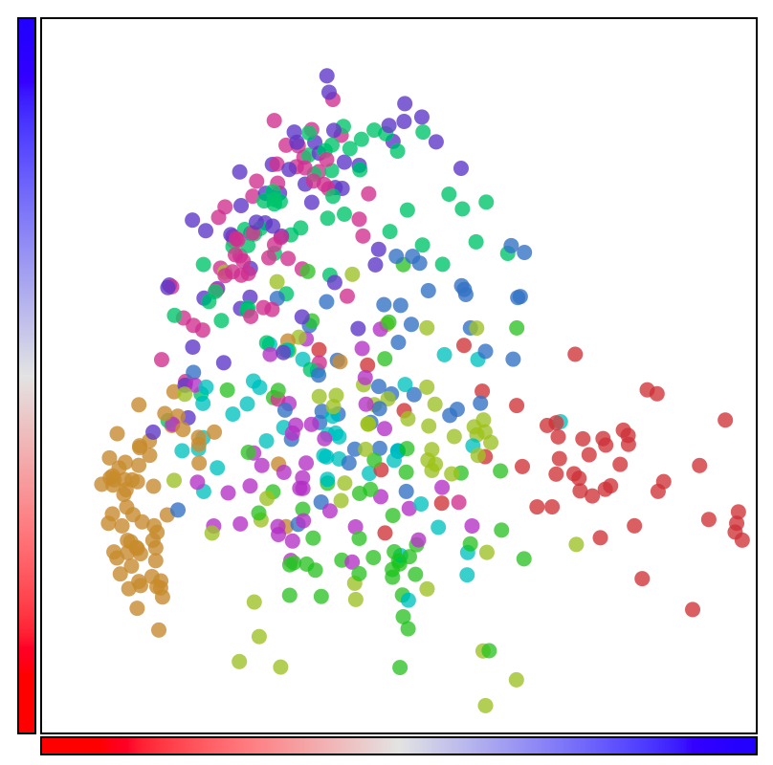
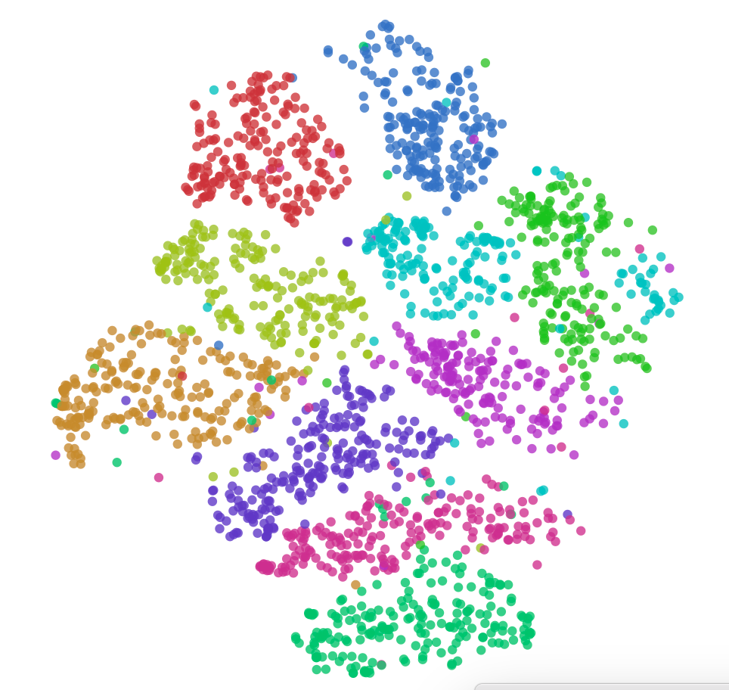
Seq2Seq 模型可视化
MNIST 数据集
PCA
t-SNE
http://colah.github.io/posts/2014-10-Visualizing-MNIST/

Slide 15
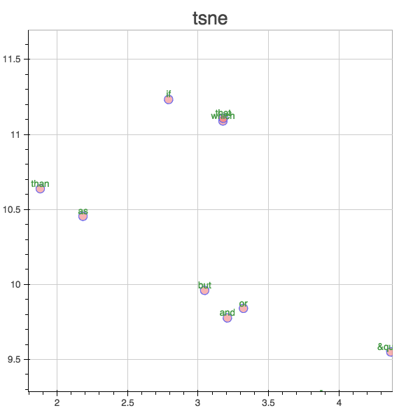
Seq2Seq 模型可视化
Seq2Seq model
target input word embedding

Slide 16
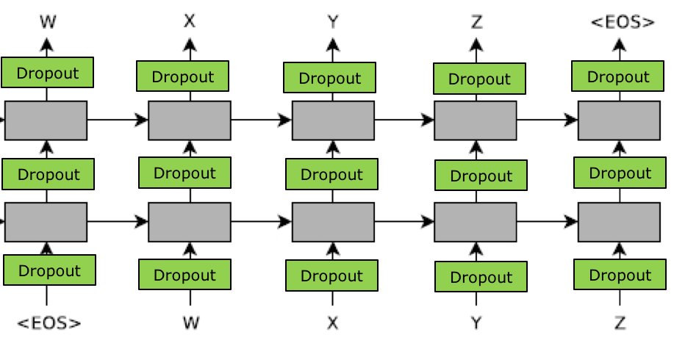
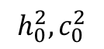
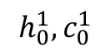
Seq2Seq 模型可视化
Seq2Seq model
作业：用t-SNE去可视化encoder的最后一步
训练Eng2Fre英法翻译模型
用1000个英语句子放入encoder, 得到
使用任意t-SNE工具进行可视化，将结果发到小象问答论坛
会有“原来不过如此”的发现
$$h_{0}^{1},c_{0}^{1}$$
$$h_{0}^{1},c_{0}^{1}$$
$$h_{0}^{2},c_{0}^{2}$$
$$h_{0}^{1},c_{0}^{1}$$

Slide 17
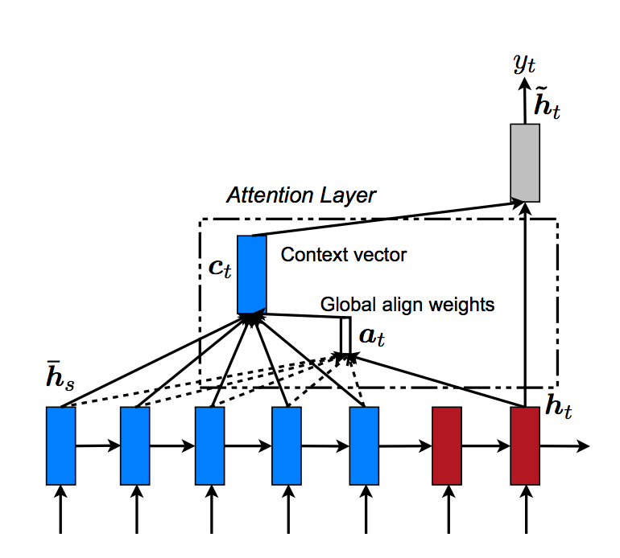
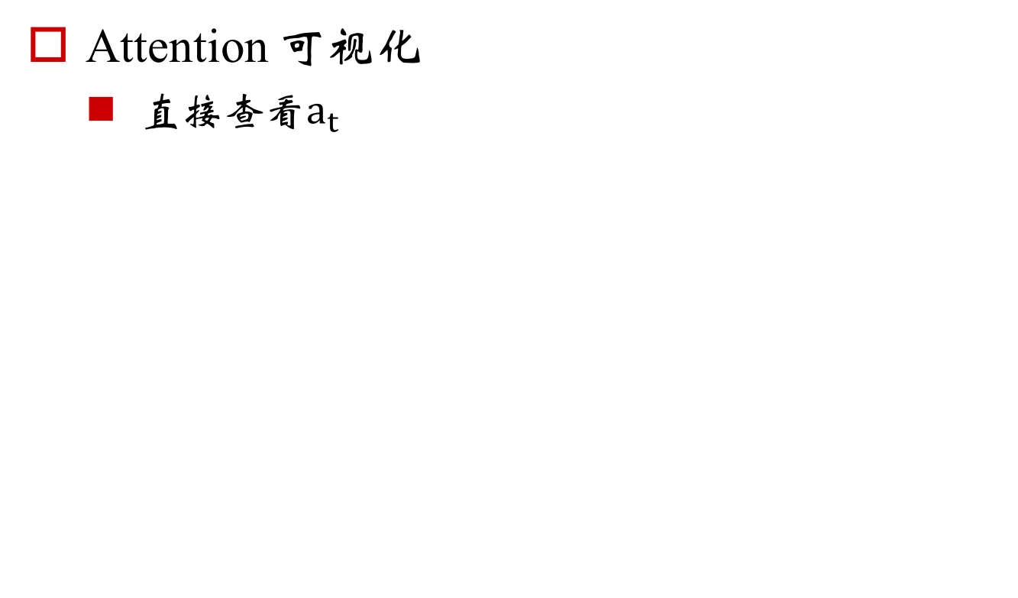
Seq2Seq 模型可视化
Attention 可视化
直接查看$a_{t}$

Slide 18
Seq2Seq 模型可视化
Attention 可视化
英法翻译

Slide 19
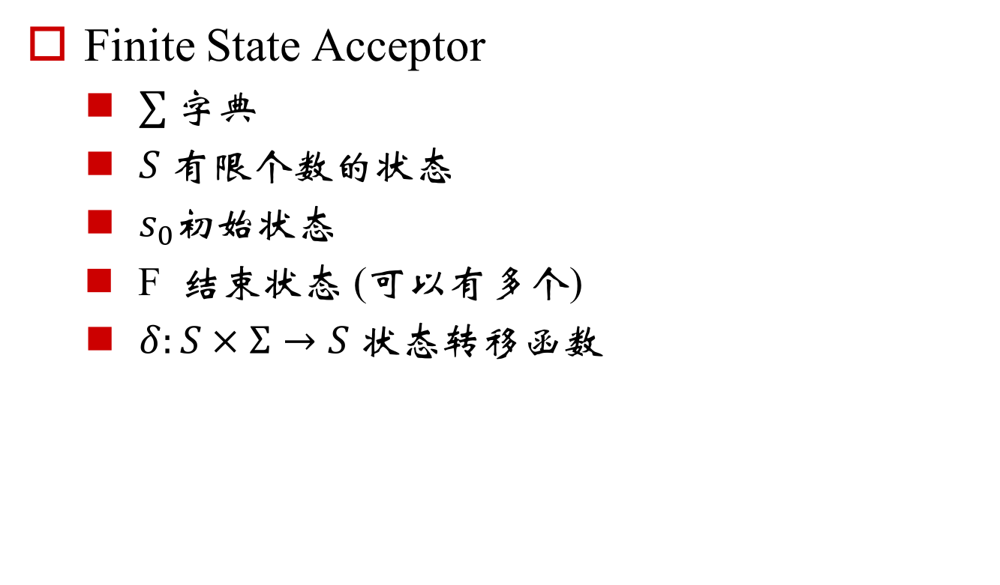
自动机
Finite State Acceptor
$∑$ 字典
$S$ 有限个数的状态
$s_{0}初始$状态
F 结束状态 (可以有多个)
$δ:S × Σ→S$ 状态转移函数

Slide 20
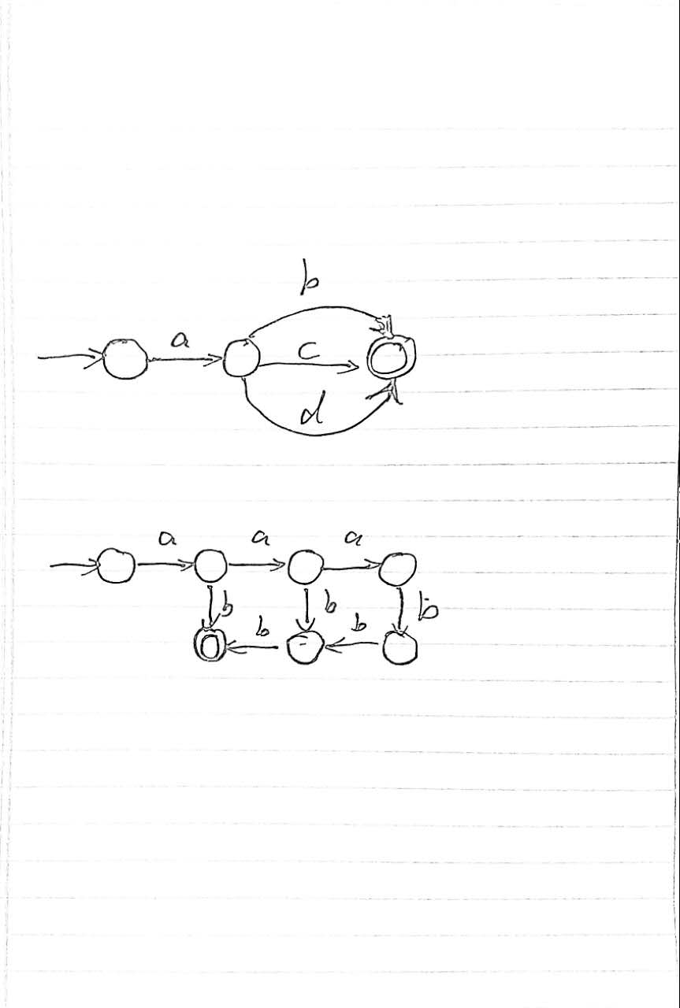
自动机
Finite State Acceptor
接受 {ab, ac, ad} 的 FSA
文件: abcd.fsa
carmel -Ok 3 abcd.fsa

Slide 21
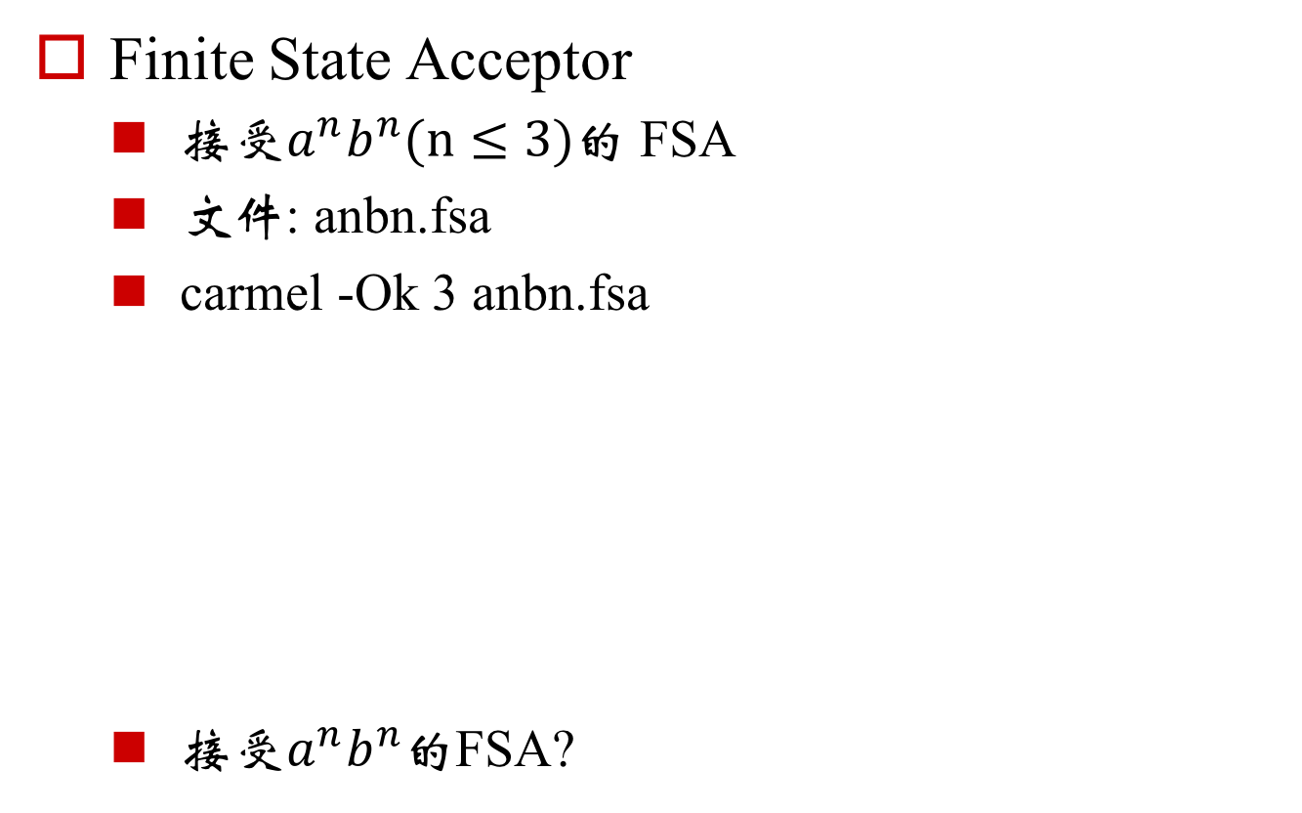
自动机
Finite State Acceptor
接受$a^{n}b^{n}(n≤3)$的 FSA
文件: anbn.fsa
carmel -Ok 3 anbn.fsa
接受$a^{n}b^{n}$的FSA?

Slide 22
自动机
Finite State Acceptor
使用carmel将两个fsa取交集
carmel anbn.fsa abcd.fsa

Slide 23
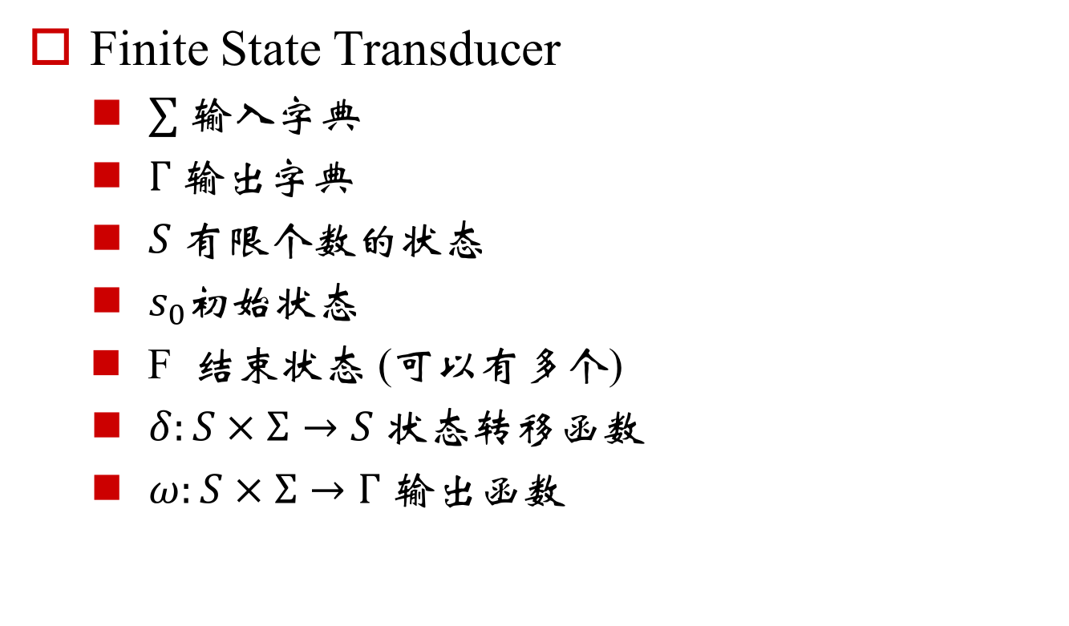
自动机
Finite State Transducer
$∑$ 输入字典
$Γ$ 输出字典
$S$ 有限个数的状态
$s_{0}初始$状态
F 结束状态 (可以有多个)
$δ:S × Σ→S$ 状态转移函数
$ω:S × Σ→Γ$ 输出函数

Slide 24
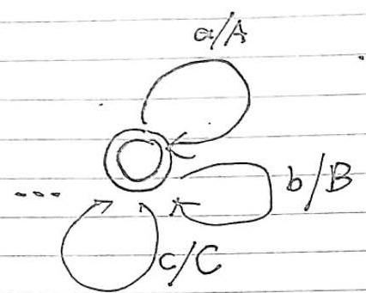
自动机
Finite State Transducer
将小写字母变成大写字母
echo "l i k e" | carmel -sliOk 1 capitalize.fst
echo “L I K E" | carmel -sriIk 1 capitalize.fst

Slide 25
自动机
Finite State Transducer
将abcd.fsa和capitialize.fst串行
carmel -kO 3 abcd.fsa capitalize.fst
将anbn.fsa和capitialize.fst串行
carmel -kO 3 anbn.fsa capitalize.fst

Slide 26
自动机
Weighted Finite State Transducer
Chinglish生成
英文--> 音标
echo '"hello" # "word"' | carmel -sliEOk 1 eword-epron3.fst.wb
音标-->拼音声母韵母
echo 'ae k s eh p t' | carmel -sliOEk 1 phrase_derivation.fst.wb
拼音声母韵母→拼音
echo 'w o # sh i # sh ui'|carmel -sliEOk 1 pinyin-if-pinyin-q.fst.wb
拼音→ 汉字
$echo '"de"' | carmel -sliOEk 5 pinyin-q-to-chinese.fst.wb

Slide 27
自动机
Weighted Finite State Transducer
Chinglish生成
全部串联起来
echo '"i" "s" "i" # "is" # "awesome" ' | carmel -sliOEk 1 eword-epron3.fst.wb phrase_derivation.fst.wb pinyin-if-pinyin-q.fst.wb pinyin-q-to-chinese.fst.wb
微信公众号：“外语立刻说”

Slide 28
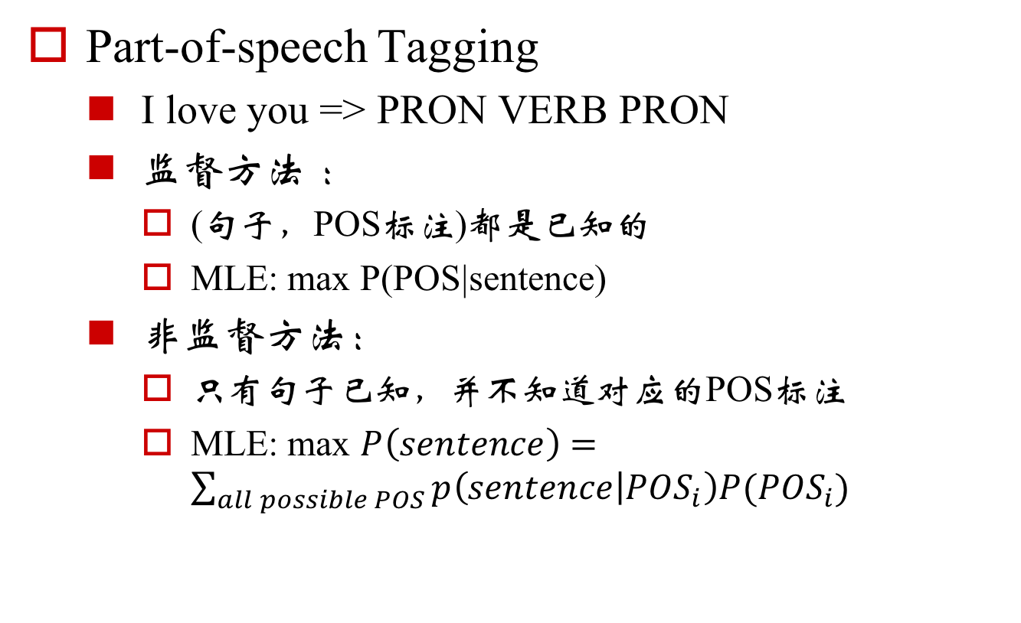
Noisy Channel Model
Part-of-speech Tagging
I love you => PRON VERB PRON
监督方法 ：
(句子，POS标注)都是已知的
MLE: max P(POS|sentence)
非监督方法：
只有句子已知，并不知道对应的POS标注
MLE: max $P\left(sentence\right)=\sum_{all possible POS}{p\left(sentence | POS_{i}\right)P(POS_{i})}$

Slide 29
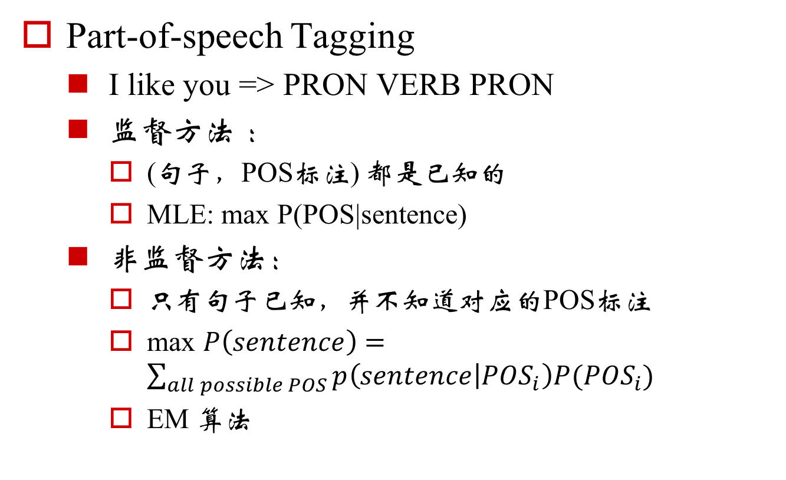
Noisy Channel Model
Part-of-speech Tagging
I like you => PRON VERB PRON
监督方法 ：
(句子，POS标注) 都是已知的
MLE: max P(POS|sentence)
非监督方法：
只有句子已知，并不知道对应的POS标注
max $P\left(sentence\right)=\sum_{all possible POS}{p\left(sentence | POS_{i}\right)P(POS_{i})}$
EM 算法

Slide 30
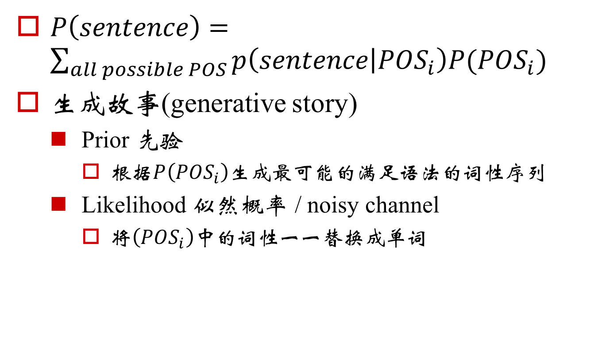
Noisy Channel Model
$P\left(sentence\right)=\sum_{all possible POS}{p\left(sentence | POS_{i}\right)P(POS_{i})}$
生成故事(generative story)
Prior 先验
根据$P\left(POS_{i}\right)$生成最可能的满足语法的词性序列
Likelihood 似然概率 / noisy channel
将$\left(POS_{i}\right)$中的词性一一替换成单词

Slide 31
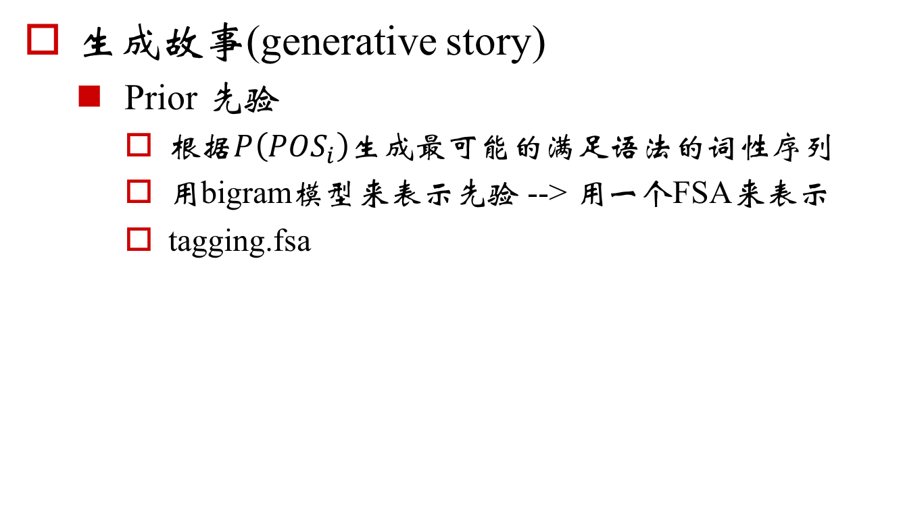
Noisy Channel Model
生成故事(generative story)
Prior 先验
根据$P\left(POS_{i}\right)$生成最可能的满足语法的词性序列
用bigram模型来表示先验 --> 用一个FSA来表示
tagging.fsa

Slide 32
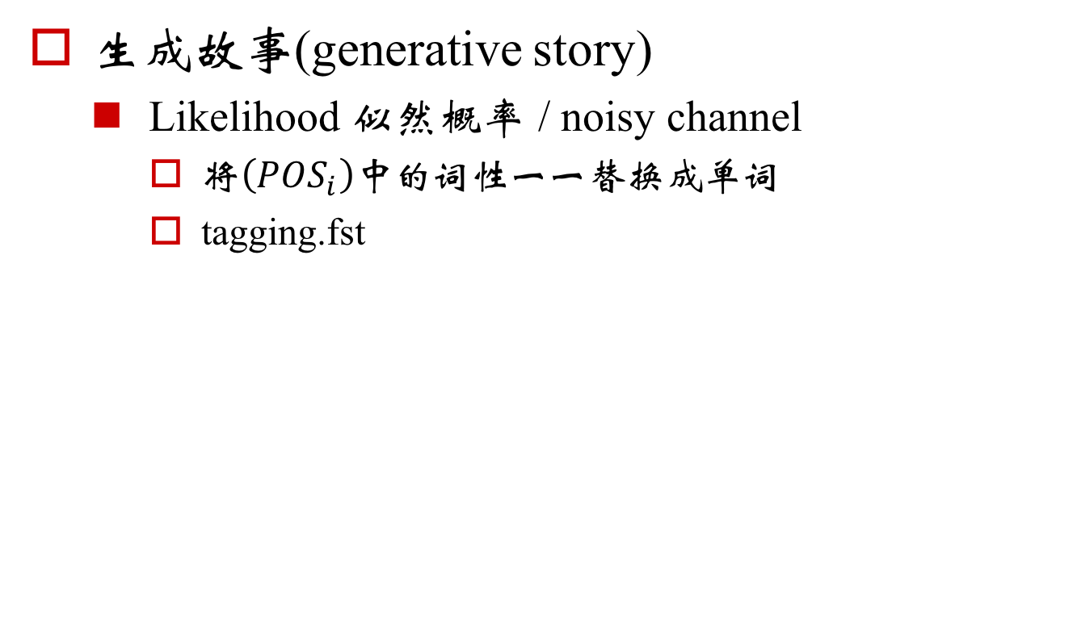
Noisy Channel Model
生成故事(generative story)
Likelihood 似然概率 / noisy channel
将$\left(POS_{i}\right)$中的词性一一替换成单词
tagging.fst

Slide 33
Noisy Channel Model
将tagging.fsa和tagging.fst串联起来，就构成了noisy channel model
如何估算tagging.fsa和tagging.fst中的参数
利用训练数据 tagging.data (只包含有句子)
carmel 可以调用Em算法对其进行训练
carmel --train-cascade -HJ tagging.data tagging.fsa tagging.fst
使用Viterbi算法来得到最佳POS序列
echo '"I" "like" "you" "."' | $CARMEL -qbsriWIEk 1 tagging.fsa.trained.noe tagging.fst.trained

Slide 34
Noisy Channel Model
Hidden Markov Model
状态转移概率 == FSA
输出概率 == FST
HMM == FSA + FST

Slide 35
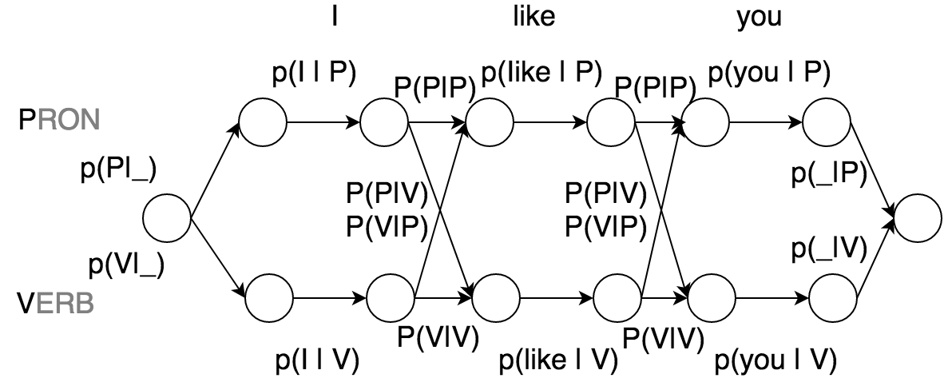
Noisy Channel Model
Noisy Channel Model和HMM
统一用lattice来表示

Slide 36

联系我们
小象学院：互联网新技术在线教育领航者
微信公众号：大数据分析挖掘
新浪微博：ChinaHadoop

